Slide 1
Проект „Smart ключалка“
Изготвил: Виктор Киров

Slide 2
Съдържание:
• Описание на проекта
• Блокова схема
• Електрическа схема
• Списък съставни части
• Заключение

Slide 3
Цел на проекта:
Целта на този проект е да се създаде смарт ключалка, която може да се използва в различни ситуации и приложения. Ключалката ще има възможност за задаване на парола чрез keypad и ще бъде управлявана от микроконтролер Arduino.

Slide 4
Функционалности:
Заключване и отключване: Позволява на потребителя да заключва и отключва врата, като въведе правилната парола чрез keypad.
Задаване на парола: Позволява на потребителя да зададе или промени паролата за достъп към ключалката.
Индикаторни: Използва LCD дисплей, за да покаже състоянието на ключалката (заключено/отключено) и статуса на въведената парола.
Аларма за грешна парола: Активира аларма или индикация при въвеждане на грешна парола след определен брой опити.
Интеграция с други системи: Възможност за интеграция с допълнителни сензори или системи за допълнителна сигурност (например биометрични сензори или системи за управление на достъп).

Slide 5
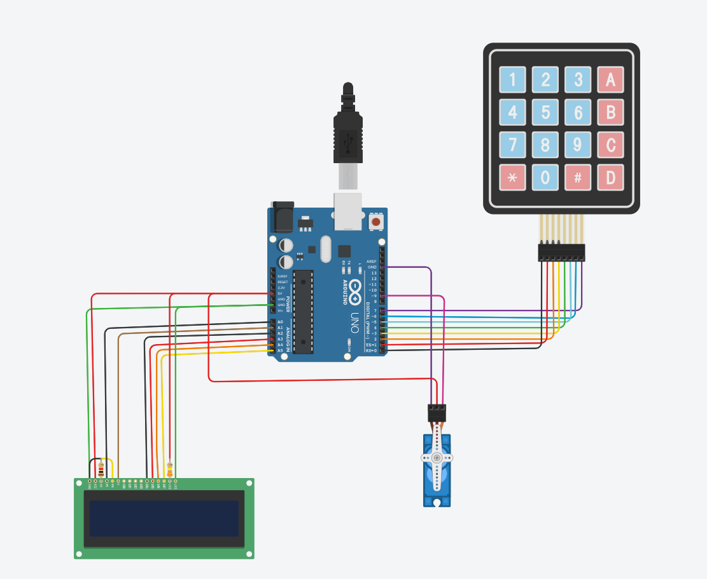
Блокова схема

Slide 6
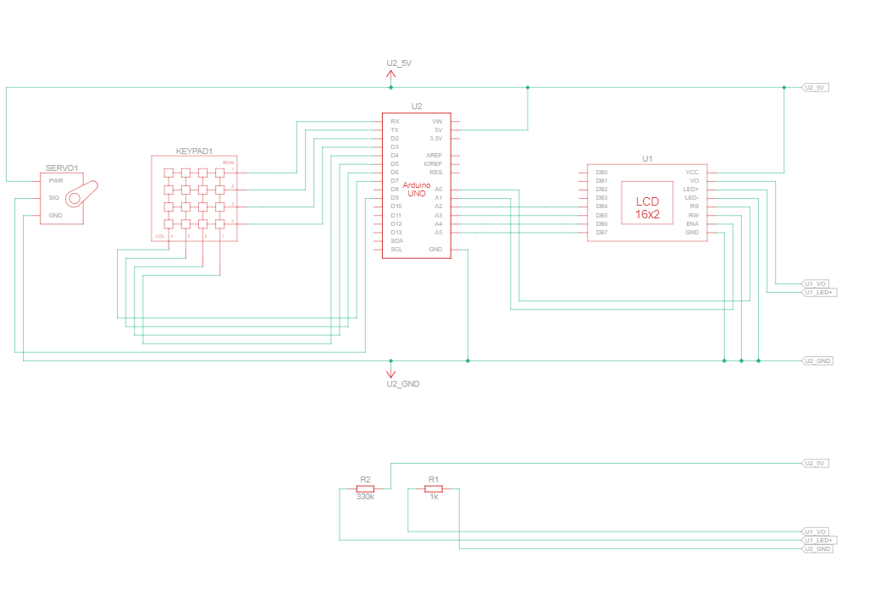
Електрическа схема

Slide 7
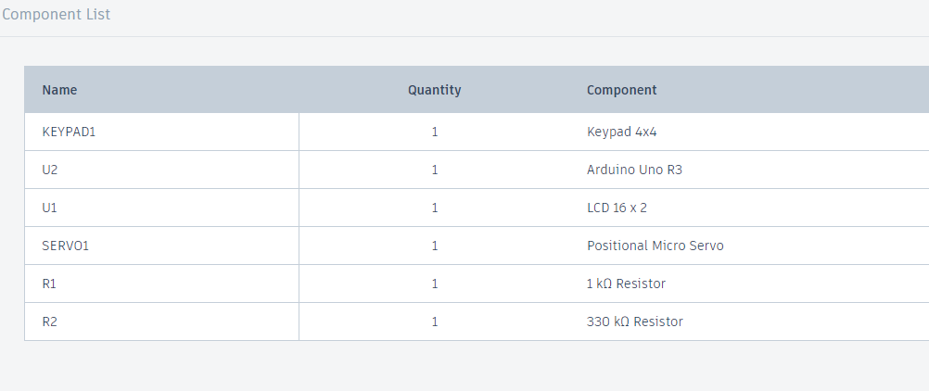
Списък съставни части

Slide 8
Заключение:
В проекта за смарт ключалка с Arduino, която използва keypad за въвеждане на парола, сме постигнали успешно създаването на една функционална и сигурна система за контрол на достъпа. Чрез интегриране на различни компоненти като Arduino микроконтролер, keypad модул, серво мотор за заключване/отключване и индикатори , създадохме устойчива система за защита.

